Slide 1


各位同仁大家好！

Slide 2
让我们认识一下

Slide 3
与成功有约——
专业素质训练
分 享

Slide 4
课前分享
什么是培训？
什么是现代文盲？
培训要求：
1.通讯设备静音
2.学员积极参与

Slide 5
课程大纲
成长的三个阶段
沟通技能
团队建设技能
感恩的心

Slide 6
成长的三个阶段
互赖期
公众
成功
独立期
个人
成功
依赖期

Slide 7
成功的三个阶段
依赖期：“你好，我不好！”靠别人来完成愿望，依赖的心态是个人成熟与否的问题，与环境无关。
独立期：“我好，你不好！”在生理.心理.情感和经济能力方面能够完全自立的人，能够事事主动积极，而非受制于人。
互赖期：“你好，我也好！”互赖的人，群策群力以达成功。唯有独立的人才能达到互赖的境界。
————如同播种.耕耘.收获一样，个人的成功一
定先于公众的成功；就个人而言，则是先内省而
后外显。

Slide 8
2种成功的类型
个人成功：我们通过学习自主与自律来实现个人成功。
人际关系成功：我们通过与他人建立深层.持续.高效能的人际关系来实现公众成功。

Slide 9



人际关系的成功
独立
从独立到互赖的飞跃
依赖
互赖

Slide 10
从独立到互赖的飞跃
个人独立的成功是可以预见其顶峰的，而团队互赖的成功是无可限量。
从高级的独立工作者向高级的管理者过渡。

Slide 11
什么是沟通？
信息的传递与理解————
实质是“送”和“收”。
完美的沟通：接受者得到的信息与发送者发出的信息完全一致。
有效的沟通：信息的传递+情感的交流

Slide 12
沟通模式
环境
发 送
接 收
设备

Slide 13

请思考：
发送者对沟通效果有何影响？
接收者对沟通效果有何影响？
环境对沟通效果有何影响？
设备对沟通效果有何影响？

Slide 14
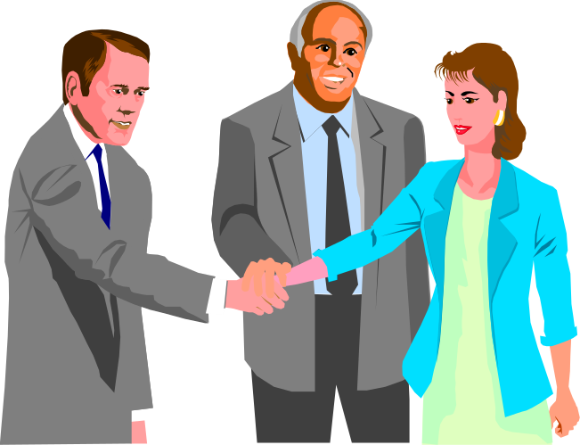
有效沟通的要诀
发送者的清晰度
接受者的能力
环境因素
角色因素
设备因素

Slide 15
沟通的方式
单向沟通
双向沟通
多向沟通
单向 . 双向沟通练习

Slide 16
单向沟通和双向沟通的比较
项 目 | 单向沟通 | 双向沟通
适应范围 | 问题简单时间紧；下属易于接受的方案；下属不能提供信息。 | 时间充裕问题棘手；比较复杂重要的方案；下属可能提供信息建议。
时 间 | 较短 | 较长
理解程度 | 不高 | 很高
置信程度 | 可能有疑问 | 相信对信息的理解
满 意 度 | 发送者满意 | 接收者更满意
噪 音 | 很小 | 很大.易受干扰

Slide 17
表达方式
口语表达
非口语表达

Slide 18
口语表达要素
文字内容：7%
肢体语言：55%
声音语调：38%
婴儿先学会辨认声音和姿势，再学会语言；表达爱意要用肢体语言和语调。
同样内容的文字，不同语调有时会表达出不同含义。

Slide 19
如何沟通？
说话者的意思是如何表达给听众的？
人类除了用文字交流，还会借感情抒发情怀，虽然所说的话可能与内心想法不一致，但语调及肢体语言却往往透露了内心的真实感受。
文字
7%
55%
肢体语言
38%
语气语调

Slide 20

非口语表达工具
公文 说明书
备忘录 传单
E-mail 图片
公告 录音带
计划书 提案
报告
海尔的重要理念传播用什么工具？

Slide 21
倾听的艺术
沟通首先是谈话，谈话的艺术首先是倾听的艺术。
我如何听懂别人的谈话，我如何让别人听懂他的谈话。（崔永元）

Slide 22
为什么要倾听？
只有倾听才能发现对方的需要；
同时，倾听使对方有被尊重的感觉；
倾听是激励对方一种简单有效的方法。

Slide 23
他为什么不喜欢我的眼镜？
眼镜代表什么？
我的想法.认识.建议.方案及我所认为正确的东西。
妨碍倾听的原因是什么？
因为我们总以为自己是对的。
倾听具备的要素是什么？
先诊断后开方，我们易对别人的状况.处境或问题主观臆断，而且迫不及待的提出自己的主张。我们的目的往往是为了提出答案，从而表现自己，而不是为了理解对方。

Slide 24
听的目标
为了回复——用耳去听
为了理解——用心去听

Slide 25
倾听的层次
忽视的听——不用心的听
假装在听——外表装着是在听
有选择的听——只注意自己感兴趣的部分
（如：天气预报/老师关注学生的错误）
专注的听——从我的角度去听；专注于对方所说的话，并以自己的经历为参照进行比较；
同理心倾听——从对方的角度倾听（用他的眼睛看世界）用心倾听及回应来了解对方的含义.动机和感受。

Slide 26
同理心倾听——心灵交流的闸门
同心理倾听者需要提升意愿与技巧才能更有效的沟通
技巧
态度
关心他人及真心想
了解他人的意愿

Slide 27

同理心倾听
唯有从内心尊重他人，才会赢得持久有效的人际关系。
分享你的故事

Slide 28
倾听的技巧
面对对方，身体前倾(谈话.亲密距离)
眼睛注视，不断点头（注视5秒以上）
态度尊重，专注（记笔记）
适当的澄清（尾音上扬）
确定对方的意思（重述对方的要点）

Slide 29
什么时候运用同理心倾听？
对方只想倾吐心声时
对方表现比较情绪化时
不太确定事实全貌时
当情况过于错综复杂或我们不太熟悉时
和对方信任程度并不高的情况下
不肯定对方是否明白我们想表达的意思时
注意：同理心倾听不一定适用于
任何情况，仅为沟通工具之一。

Slide 30
换位思考，理解他人
先理解别人，再要求别人的理解；
站在对方的角度考虑问题，才会理解他人，进而产生感恩的心态。

Slide 31
沟通的品德与技巧
让我们听听.看看：
灯塔的故事

Slide 32

技巧

Slide 33
技巧
品德

Slide 34
事实上品德才是沟通的利器！
大声喧哗反而难以入耳
—— 爱默生
人性可善可恶，冥冥中影响着我们的一生，而且总是如实反映出真实的自我，那是伪装不来的。
——乔 灯

Slide 35

从自我做起
不抱怨别人，先从自我做起
沟通效果不好，自己最少要负50%的责任
总是沟通不好，一定是自己的问题

Slide 36
有效沟通者的誓言
无论我是否同意你的观点，我都将尊重你，给予你说出他的权利，并且以你的观点去理解它,同时将我的观点更有效的与你交接。

Slide 37

这是谁发明的？
电灯
飞机
宇宙飞船

Slide 38
何时需要团队？
一个人无法完成时
运用团队比较有效时

Slide 39
团队定义
2人以上
集中力量于共同目标
以互助互赖的关系
运用一致的运作方法

Slide 40
团队建设三要素
目标
领导力
团队关系
方法

Slide 41
团队形成的过程
阶段 | 目标 | 关系 | 方法
形成期 | 控制 | 支持 | 一致
凝聚期 | 自由 | 坦诚 | 弹性
成熟期 | 动态平衡（放风筝）

Slide 42
确立团队的共同愿景
我们想要创造什么？
共同愿景是组织中人们共同特有的意象或景象，是在人们心中一股令人深受感召的力量。它创造出众人是一体的感觉，并遍布到组织全面的活动，而使各种不同的活动融汇起来。

Slide 43

愿景的强大驱动力
如果没有愿景，就不会有学习型组织。如果没有一个拉力把人们拉向真正向要实现的目标，维持现状的力量将牢不可破。共同愿景是一个方向舵，能够使在学习的过程中遭遇混乱或阻力时，继续遵循正确的路径前进。

Slide 44
请看：
不断激发个人能量而整体搭配不良的团体

Slide 45
请看：
未能整体搭配的团体

Slide 46
请看：
有共同愿景，整体搭配的团体

Slide 47
赠言
创造力往往来自差异，而非相似之处。
人往往不是按世界的本来面目看世界，他往往是以自己的角度看世界。
————柯 维

Slide 48

团队精神
一群平凡的人，做不平凡的事。

Slide 49
感恩的心
我来自偶然，像一颗尘土，有谁看出我的脆弱；
我来自何方，我情归何处，是谁在下一刻呼唤我；
天地虽宽，这条路却难走，我看尽人间坎坷辛苦；
我还有多少爱，我还有多少泪；
让苍天知道，我不认输！
感恩的心，感谢有你，让我一生有勇气做我自己；
感恩的心，感谢命运，花开花落我依然会珍惜！

Slide 50
结 语
我们先养成习惯，然后习惯造就我们！
祝各位与成功有约！

Slide 51
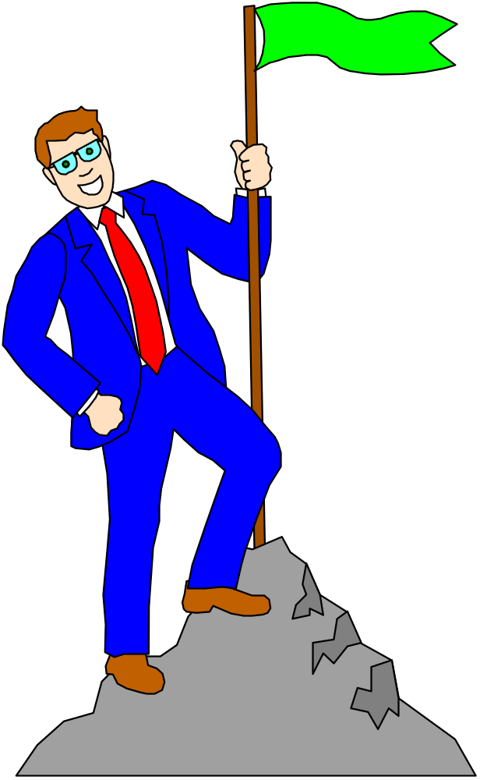
谢谢

